Slide 1
Processing実習
宮本 信彦
国立研究開発法人産業技術総合研究所
インテリジェントシステム研究部門

Slide 2
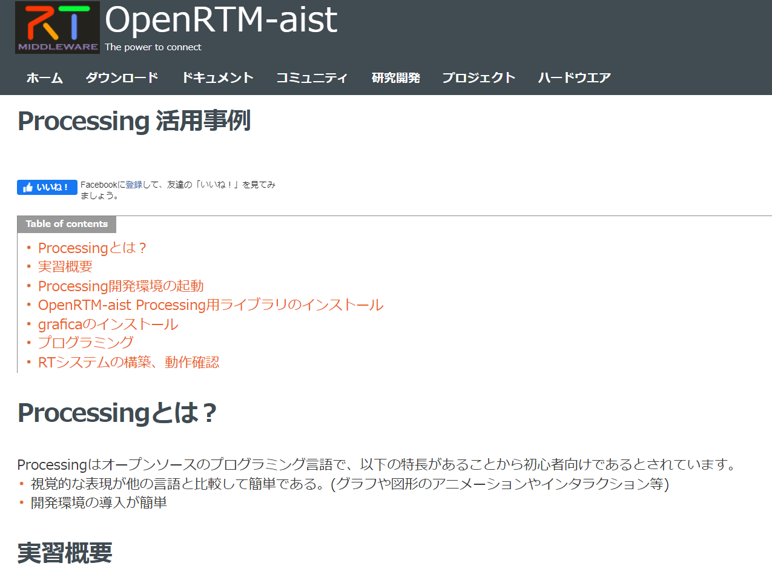
資料
「WEBページ」フォルダのHTMLファイルを開く
Processing 活用事例 _ OpenRTM-aist.html
もしくは以下のリンク
https://openrtm.org/openrtm/ja/node/7232
2
Notes:
2

Slide 3
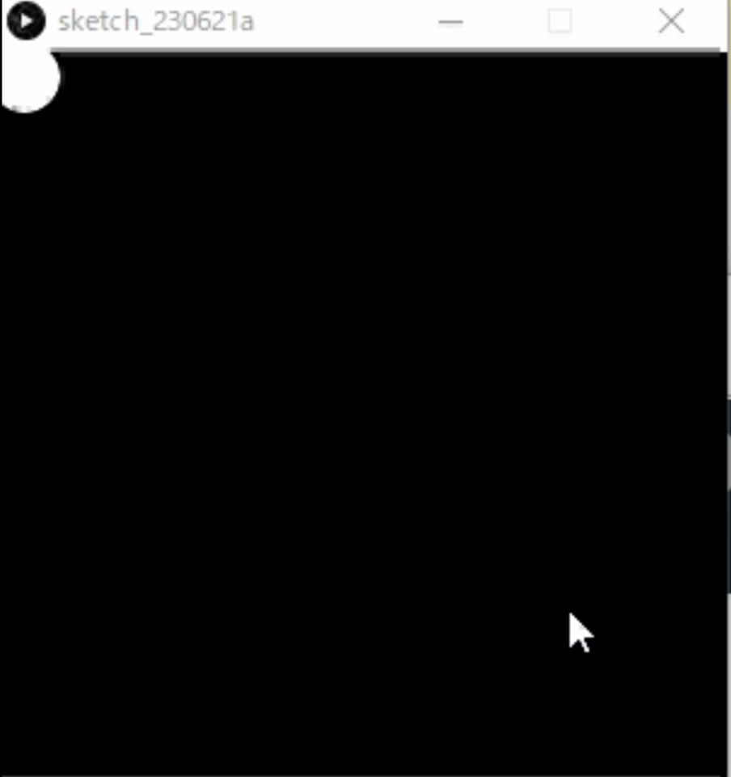
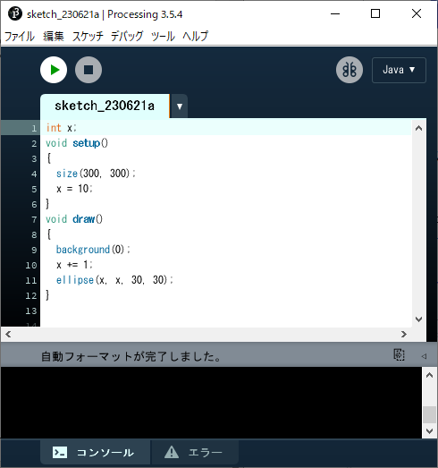
プログラミング言語Processing
以下の特長を持つプログラミング言語
視覚的な表現が他の言語と比較して簡単であり、初心者向け
グラフや図形のアニメーション
インタラクション等
例えば、動画の図形を動かすアニメーションを作成する場合、12行のコードで記述できる。
実行する場合は統合開発環境の左上の実行ボタンを押す。

Slide 4
実習の概要
Raspberry Piマウスの移動経路をグラフに描画するシステムの作成
新規作成

Slide 5
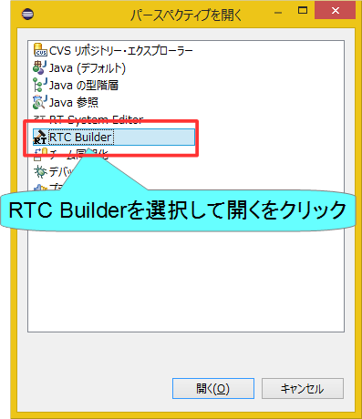
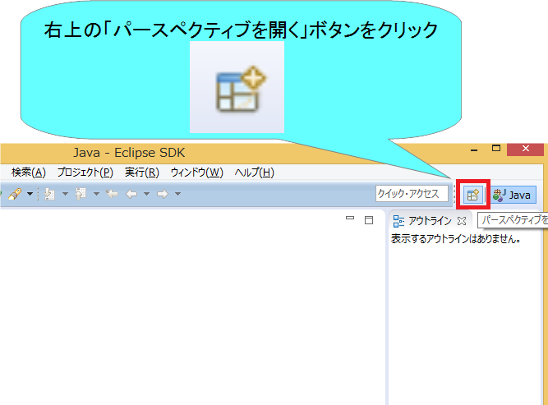
RTC Builderの起動
5
Notes:
5

Slide 6
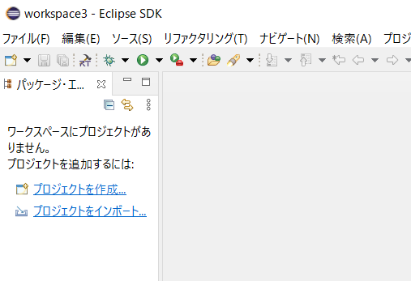
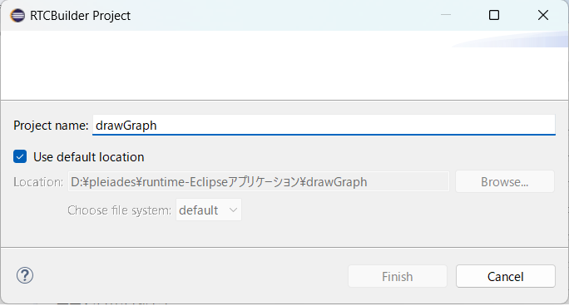
RTC Builderプロジェクト作成
プロジェクト名に「drawGraph」と入力して終了をクリックする
このアイコンをクリック
Eclipse起動時にワークスペースに指定したディレクトリに「drawGraph」というフォルダが作成される
この時点では「RTC.xml」と「.project」のみが生成されている
6
Notes:
6

Slide 7
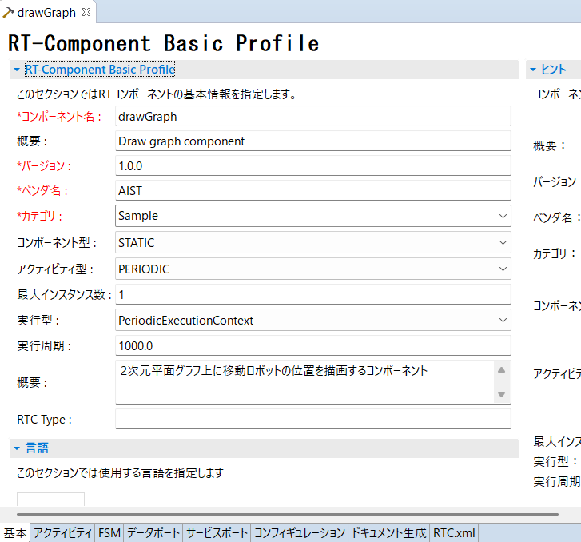
基本プロファイルの入力
コンポーネント名
drawGraph
モジュール概要
任意(Draw graph component)
バージョン
任意(1.0.0)
ベンダ名
任意
モジュールカテゴリ
任意(Sample)
コンポーネント型
STATIC
アクティビティ型
PERIODIC
コンポーネントの種類
DataFlow
最大インスタンス数
1
実行型
PeriodicExecutionContext
実行周期
1000.0
概要
任意
「基本」タブを選択
7
Notes:
7

Slide 8
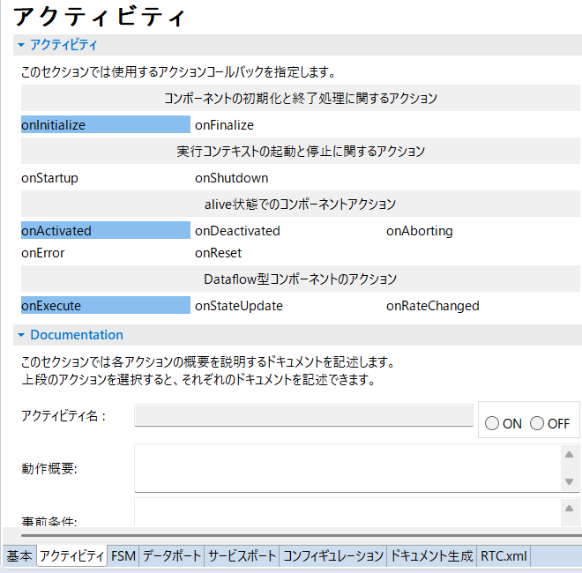
アクティビティの設定
以下のアクティビティを有効にする
onInitialize
onActivated
onExecute
今回は練習のため、Documentationは空白でも大丈夫です
「アクティビティ」タブを選択
8
Notes:
8

Slide 9
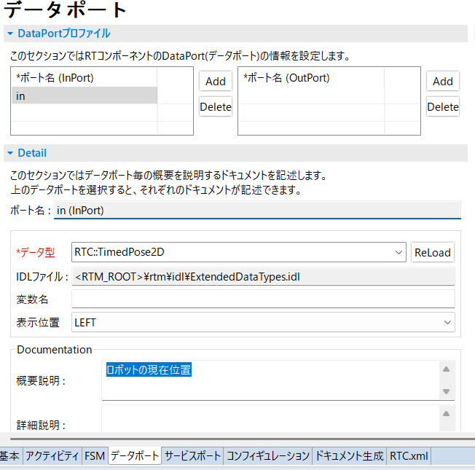
データポートの設定
以下のInPortを設定する
in
データ型： RTC::TimedPose2D
他の項目は任意
※TimedPose3D型と間違えないようにしてください。
※TimedPoint2D型と間違えないようにしてください。
「データポート」タブを選択
Notes:
9

Slide 10

RTC::TimedPose2D型について
ExtendedDataTypes.idlで定義されている2次元平面状での位置・姿勢を表現するためのデータ型
position.x: X軸座標
position.y: Y軸座標
heading: Z軸周りの角度
Y
struct Pose2D
{
/// 2D position.
Point2D position;
/// Heading in radians.
double heading;
};
heading
position.y
position.x
X
struct Point2D
{
/// X coordinate in metres.
double x;
/// Y coordinate in metres.
double y;
};
Notes:
10

Slide 11
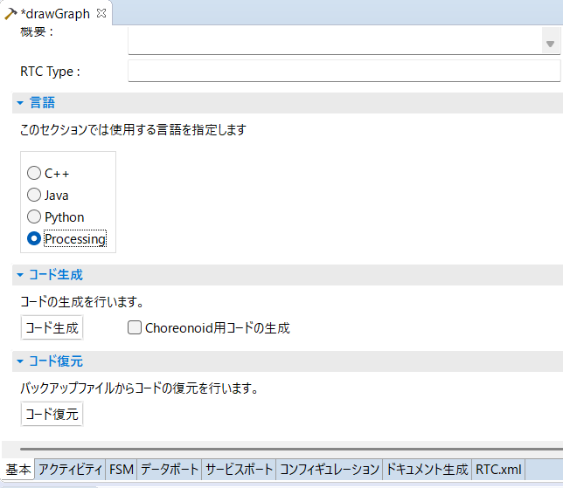
言語の設定
実装する言語，動作環境に関する情報を設定
言語を選択する
今回は「Processing」を選択
「基本」タブを選択
Notes:
11

Slide 12
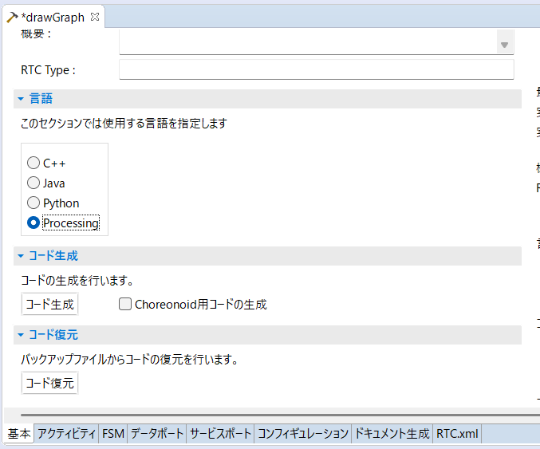
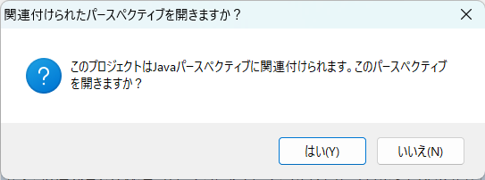
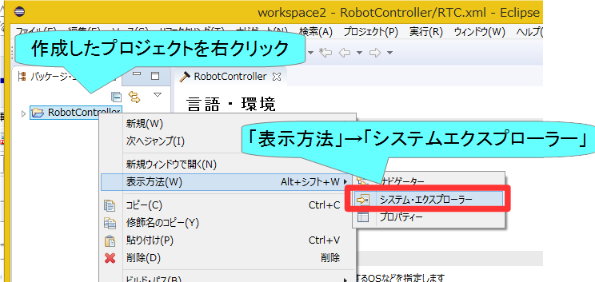
スケルトンコードの生成
基本タブからコード生成ボタンを押すことでスケルトンコードが生成される
Workspace\drawGraph以下に生成
ソースコード
Processingソースコード(.pde)
このソースコードにロボットを操作する処理を記述する
rtc.conf、 drawGraph.conf
以下略
コード生成ボタンをクリック
今回は「いいえ」を選択
生成したファイルの確認
作成したプロジェクトを右クリックして、「表示方法」→「システムエクスプローラー」を選択する
エクスプローラーでワークスペースのフォルダが開くため、上記のファイルが存在するかを確認する
Notes:
12

Slide 13
Processing開発環境の起動
Windows：processing.exeを実行する
https://github.com/processing/processing/releases/download/processing-0270-3.5.4/processing-3.5.4-windows64.zip
USBメモリのProcessing\processing-3.5.4-windows64フォルダ内
Javaのバージョンの問題で、OpenRTM-aistはProcessing 4.0以降では現状は利用不可
Ubuntu：processingを実行する
USBメモリのProcessing\processing-3.5.4-linux64フォルダ内

Slide 14
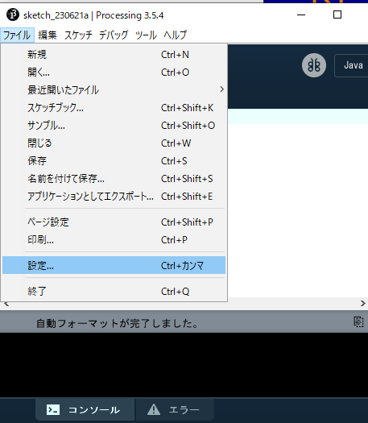
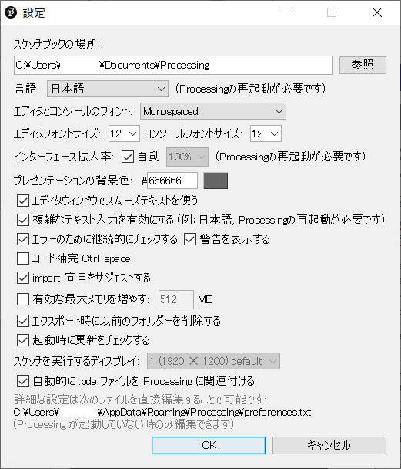
OpenRTM-aist
Processing用ライブラリのインストール
Raspberry
Processing開発環境で、「ファイル」→「設定」をクリックすると、設定画面が表示される

Slide 15
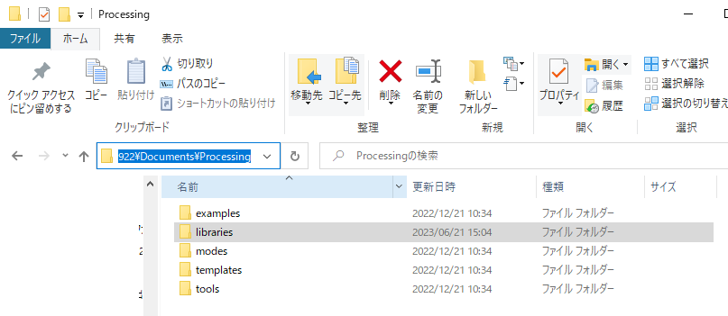
OpenRTM-aist
Processing用ライブラリのインストール
スケッチブックの場所のlibrariesフォルダをエクスプローラーで開く
エクスプローラーのアドレスバーにスケッチブックの場所をコピーする
librariesフォルダを開く

Slide 16
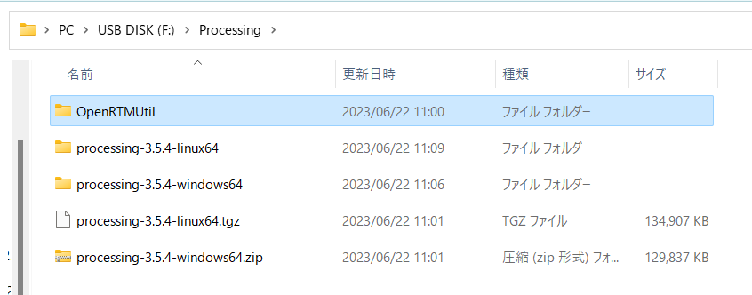
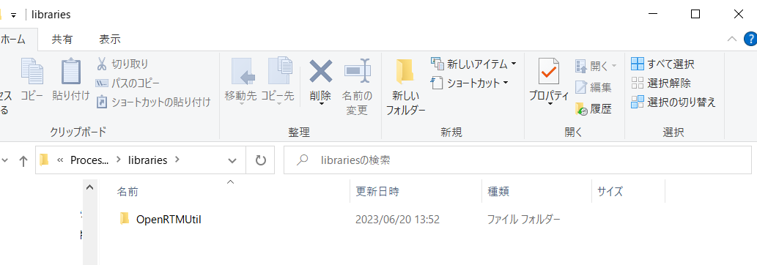
OpenRTM-aist
Processing用ライブラリのインストール
RTMTutorial(もしくはUSBメモリ)のProcessing\OpenRTMUtilフォルダをlibrariesフォルダ内にコピーする

Slide 17
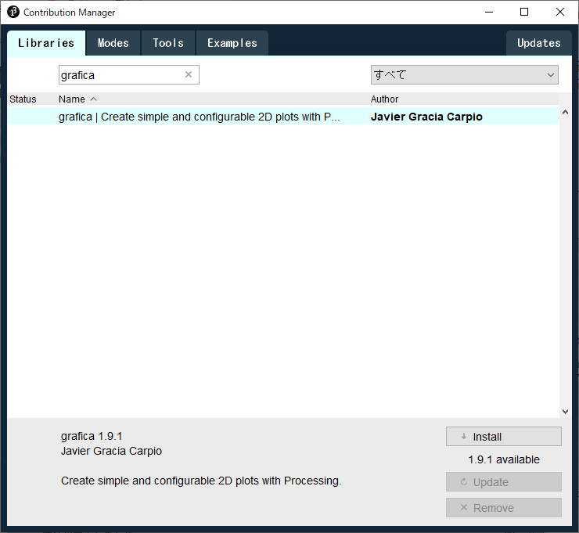
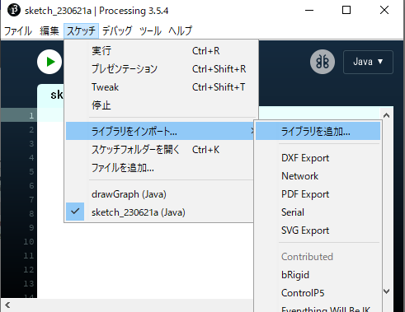
graficaのインストール
グラフ描画用ライブラリのgraficaをインストールする
①
②
Contribution Managerで、
①graficaを検索
②graficaを選択
③Installボタンを押す
Processingの開発環境で、
「スケッチ」→「ライブラリをインポート」→「ライブラリを追加」をクリックする
③

Slide 18
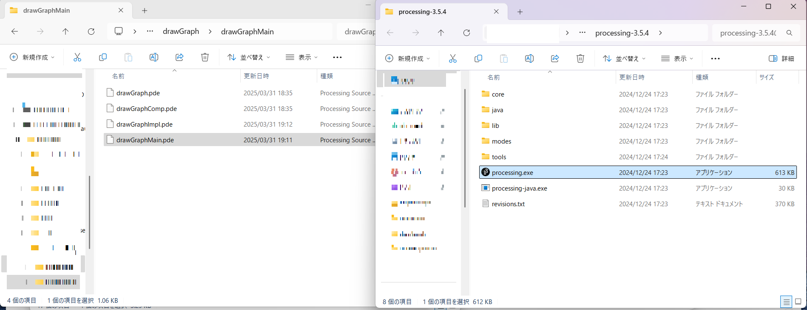
ソースコードの編集
drawGraphMain\drawGraphMain.pdeのファイルを、processing.exeにドラッグアンドドロップして開く
18
Notes:
18

Slide 19
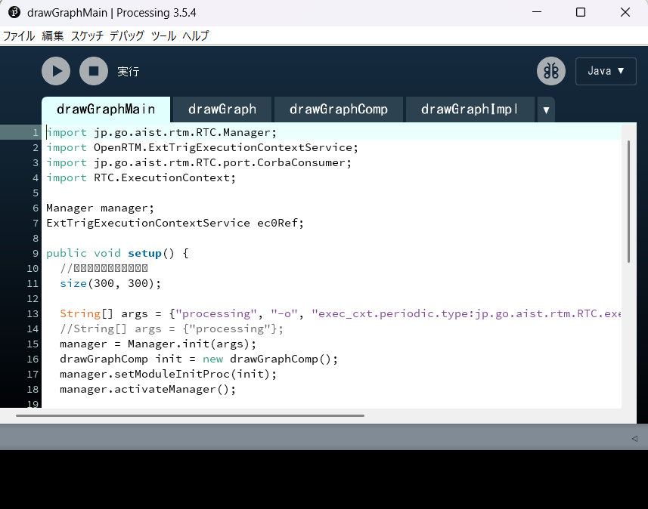
ソースコードの編集
Processing開発環境でコードを編集する
スライド20、21、22ページに記載のソースコードを入力する。
USBメモリ内のsample\drawGraph\drawGraphMainの中身をコピペしてもいいです。

Slide 20
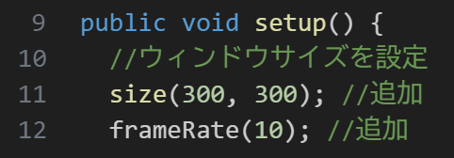
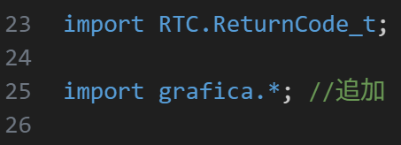
ソースコードの編集
drawGraphMain.pdeを編集する
画面サイズ、フレームレートを設定する
drawGraphImpl.pdeを編集する
ライブラリのインポート
Processingでsetup関数は実行開始時に
1度だけ呼ばれる。
setup関数内でRTCの生成を行っている。
RT System Editorが固まった場合は、Processingの停止ボタンを押して中断後に、frameRateを変更してみてください。
20
Notes:
20

Slide 21
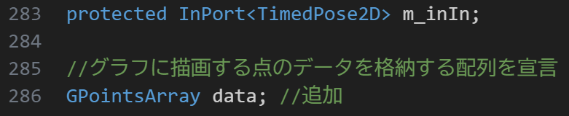
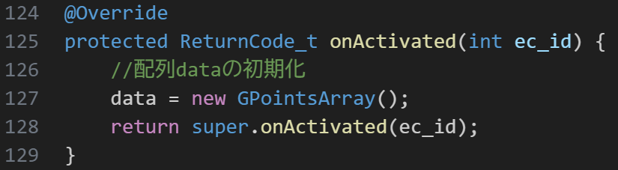
ソースコードの編集
drawGraphImpl.pdeを編集する
変数の宣言
onActivated関数の編集
21
Notes:
21

Slide 22
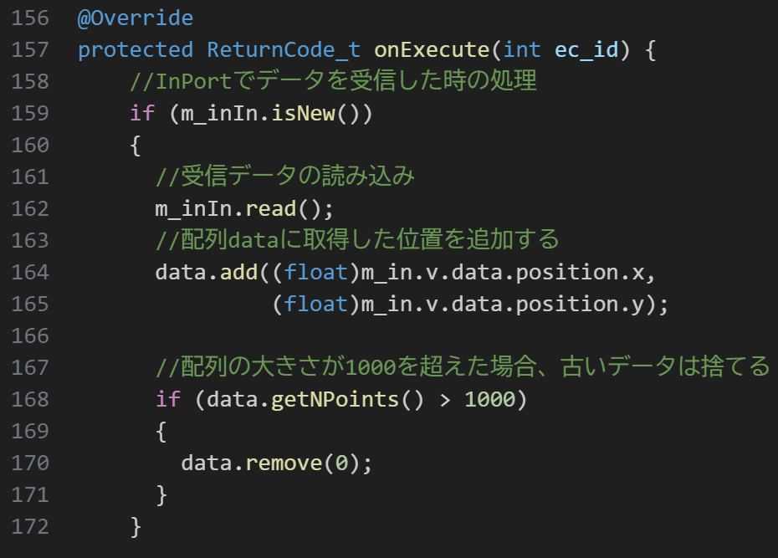
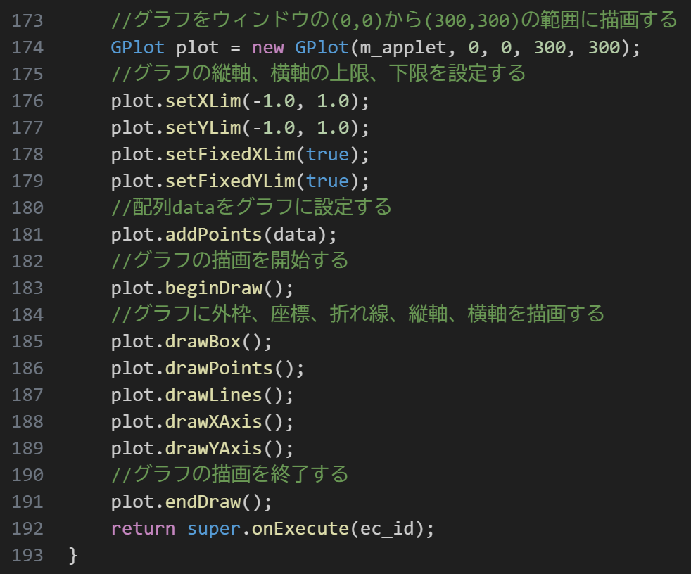
ソースコードの編集
drawGraphImpl.pdeを編集する
onExecute関数の編集
22
Notes:
22

Slide 23
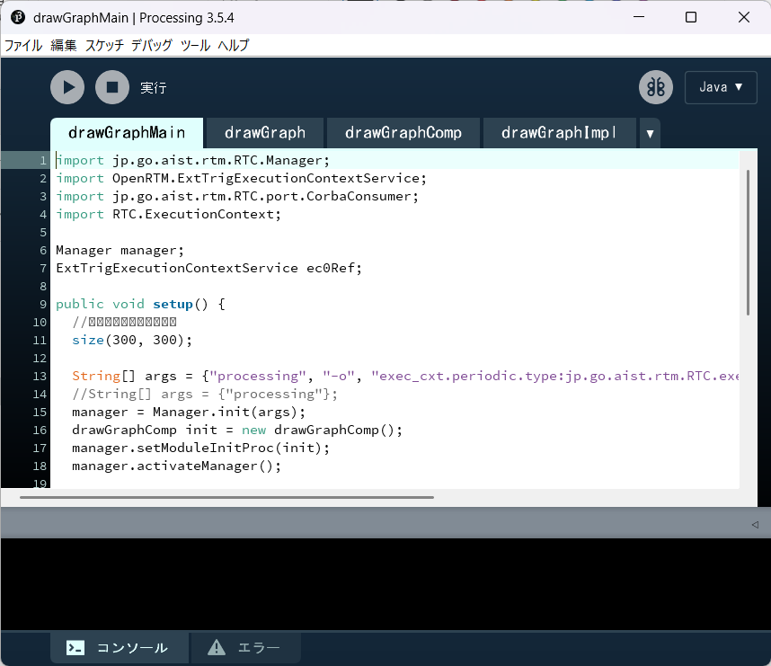
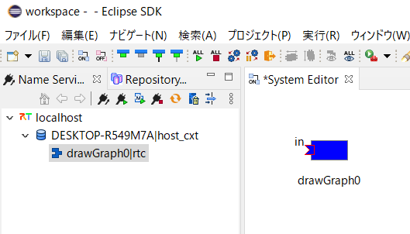
RTシステム構築
実行ボタンを押す
drawGraph0というRTCが起動する

Slide 24
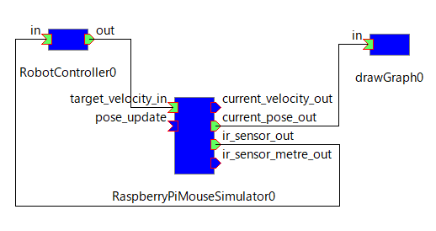
RTシステム構築
以下のようにポートを接続して、RTCをアクティブ化する
シミュレータ(RaspberryPiMouseSimulator0)、実機(RaspberryPiMouseRTC0)のどちらでも可

Slide 25
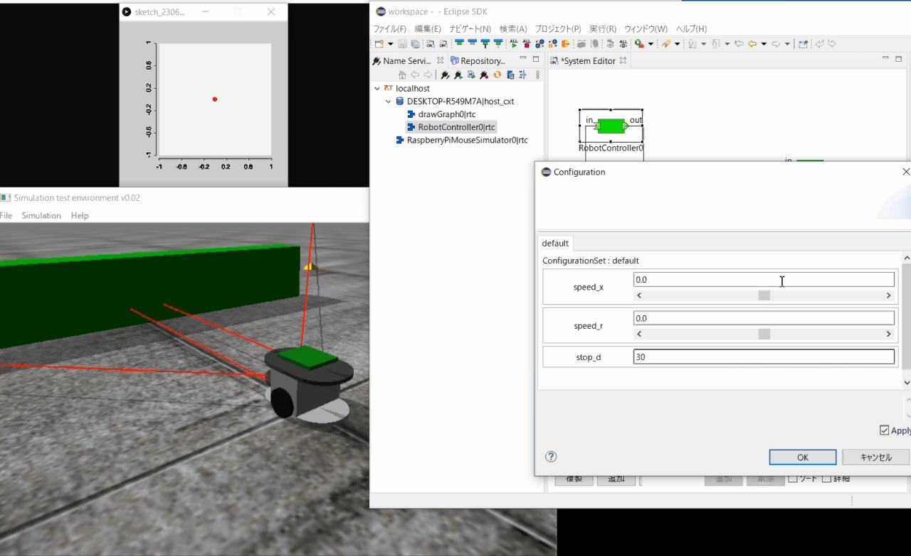
RTシステム実行

